Slide 1
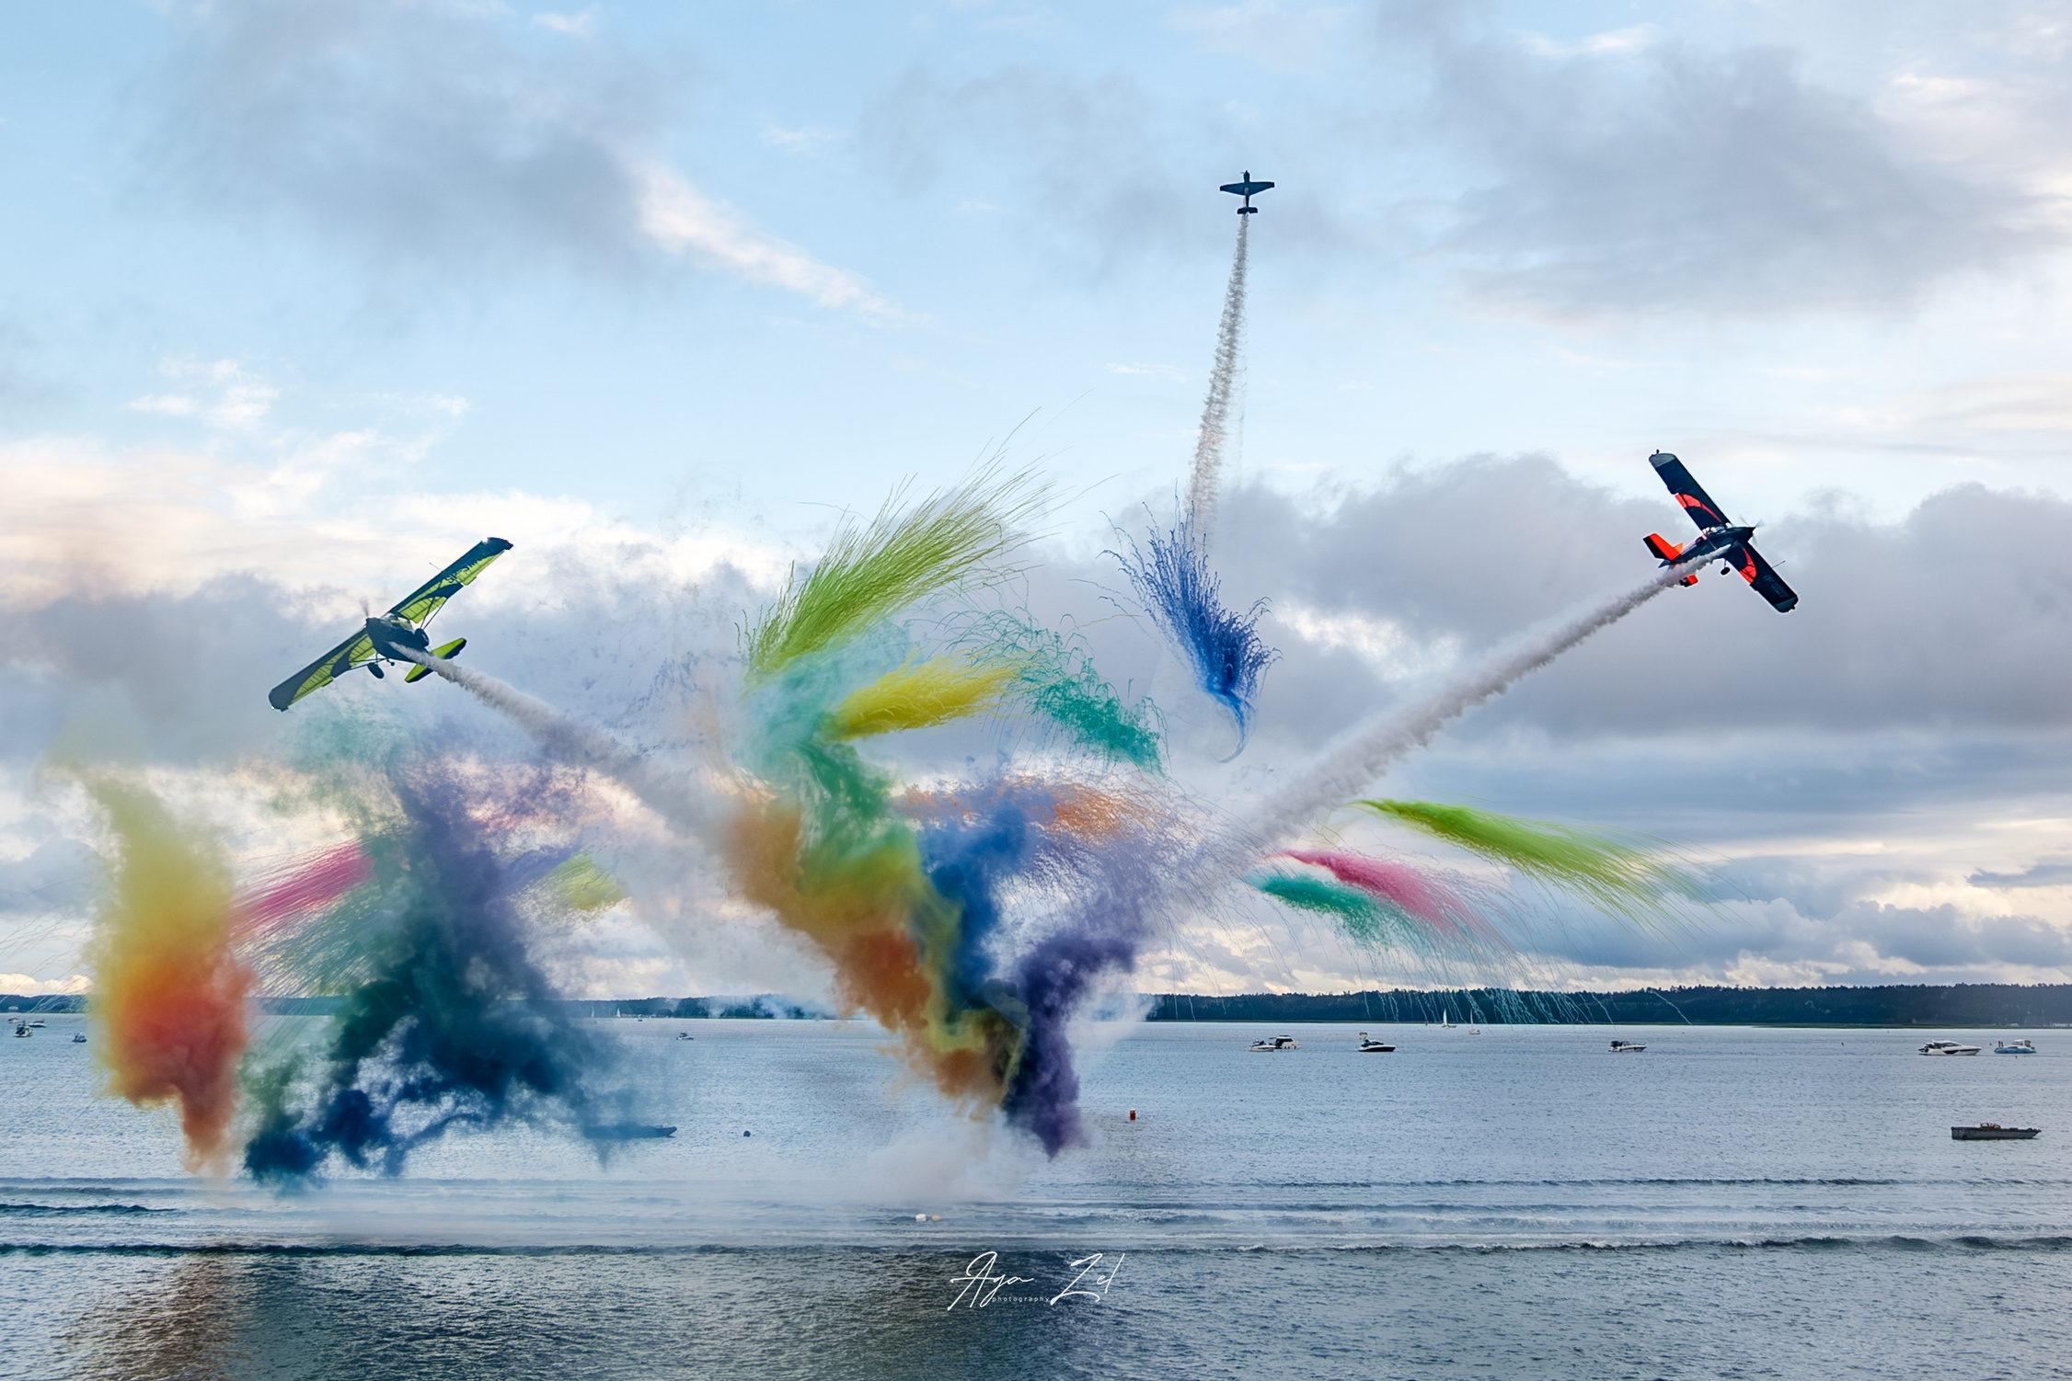
ZARZĄDZANIE BEZPIECZEŃSTWEM
POKAZÓW LOTNICZYCH –
SYTUACJE NIEBEZPIECZNE
(CASE STUDY)

Slide 2

ZARZĄDZANIE BEZPIECZEŃSTWEM POKAZÓW LOTNICZYCH
Sytuacje niebezpieczne – case study
doświadczenia krajowe i międzynarodowe
Prawo lotnicze (PL)
ICAO – Annex 19 / Safety Management
EASA / EASA GA Safety & Display Guidance
CAA UK – CAP 403
FAA / ICAS – Airshow Safety Guidance
analiza decyzji, nie błędów pilotów

Slide 3

DLACZEGO DOCHODZI DO SYTUACJI NIEBEZPIECZNYCH
przepisy definiują minimum bezpieczeństwa
nie pokazują działania systemu pod presją
case study ujawnia:
> presję czasu
> niejednoznaczność
> rozmycie odpowiedzialności

Slide 4

DLACZEGO CASE STUDY, A NIE PRZEPISY
wypadki rzadko są efektem jednego błędu
najczęściej są łańcuchem racjonalnych decyzji
system traci margines bezpieczeństwa stopniowo
Accidents are not caused by broken systems, but by systems operating exactly as designed under stress.

Slide 5
SYTUACJA NIEBEZPIECZNA – DEFINICJA OPERACYJNA
nie jest jeszcze wypadkiem
powstaje, gdy:
> system działa blisko granicy
> brak jednoznacznej decyzji
> narzędzia zarządcze nie są użyte

Slide 6
CASE STUDY – SHOREHAM AIRSHOW (UK, 2015)
Kontekst operacyjny
pokaz lotniczy na lotnisku cywilnym
statek powietrzny: Hawker Hunter (ex‑military jet)
infrastruktura publiczna bezpośrednio przy lotnisku

Slide 7
SHOREHAM – PRZEBIEG ZDARZENIA (FAKTY)
manewr rozpoczęty:
> z niższej wysokości
> z niższą prędkością
> z niepełnym ciągiem
na szczycie manewru:
> przerwanie było jeszcze możliwe
manewr nie został przerwany
uderzenie poza lotniskiem
11 ofiar śmiertelnych na ziemi

Slide 8
SHOREHAM – KLUCZOWY WNIOSEK ZARZĄDCZY
AAIB nie wskazała jednego błędu
istniał system, który:
> pozwalał na stopniowe przesuwanie granic ryzyka
> nie zatrzymał eskalacji na wczesnym etapie
Normalization of deviance is not a human failure.
It is a system’s silent drift into danger.

Slide 9
JAK SYSTEM TRACI BEZPIECZEŃSTWO (W PRAKTYCE ORGANIZATORA)
drobne odstępstwo „jeszcze akceptowalne”
brak natychmiastowych konsekwencji
decyzja, by nie reagować
presja czasu / programu
brak momentu STOP
sytuacja niebezpieczna
„To nie jest błąd jednego dnia. To proces.”

Slide 10
CASE 1 – PRESJA CZASU
nawet niewielkie opóźnienie programu
naturalne reakcje:
> skracanie przerw
> zagęszczanie sekwencji
decyzje stają się reaktywne
znikają bufory bezpieczeństwa
Presja czasu nie tworzy ryzyka – ujawnia słabości systemu

Slide 11
CASE 2 – BRAK JEDNOZNACZNEGO STOP SHOW
brak awarii
brak formalnego incydentu
„coś jest nie tak”
różne interpretacje w zespole
nikt nie podejmuje decyzji
Brak decyzji jest również decyzją – zwykle najbardziej ryzykowną

Slide 12
STOP SHOW – NARZĘDZIE ZARZĄDCZE
nie emocja
nie reakcja paniczna
mechanizm:
> zatrzymania eskalacji
> odzyskania kontroli
> ochrony zespołu przed improwizacją

Slide 13
CASE 3 – ERP (EMERGENCY RESPONSE PLAN)
ERP w teorii:
> fundament SMS
ERP w praktyce:
> znany kierownictwu
> nieznany zespołowi
w zdarzeniu:
> brak jasnego dowodzenia
> chaos informacyjny
If a plan only works when everything goes well, it’s not an emergency plan.

Slide 14
ERP – PRAWDZIWA ROLA
nie plan „na katastrofę”
plan na pierwsze minuty chaosu
odpowiedź na pytanie:
> kto decyduje
> kto komunikuje
> kto działa

Slide 15
CASE STUDY – DALLAS AIRSHOW (USA, 2022)
Kontekst operacyjny
8 statków powietrznych w powietrzu
różne formacje i prędkości
pełne sterowanie w czasie rzeczywistym przez air bossa

Slide 16
DALLAS – KLUCZOWE USTALENIA SYSTEMOWE
brak jednoznacznej separacji pionowej
poleganie na „see and avoid”
przeciążenie jednego węzła decyzyjnego
brak architektury redukującej złożoność
System działał, ale nie był odporny na dynamikę operacji

Slide 17
CASE 4 – MAŁE ODCHYLENIA
nie wyglądają jak zagrożenie
brak skutków = brak reakcji
wyjątek staje się normą
Normalization of deviance

Slide 18
WSPÓLNY MIANOWNIK WSZYSTKICH PRZYPADKÓW
to nie są problemy techniczne
to są problemy zarządcze i decyzyjne
wspólne elementy:
> presja
> brak decyzji
> opóźniona reakcja
> rozmyta odpowiedzialność

Slide 19
KLUCZOWE PYTANIE ORGANIZATORA
Czy nasz system bezpieczeństwa:
pomaga podjąć trudną decyzję?
czy tylko reaguje, gdy fizyka przejmie kontrolę?

Slide 20
WNIOSEK KOŃCOWY
bezpieczeństwo pokazu:
> nie zależy od liczby procedur
> zależy od jakości decyzji pod presją
Safety is not the absence of accidents, but the ability to recognize and stop unsafe drift early.

Slide 21
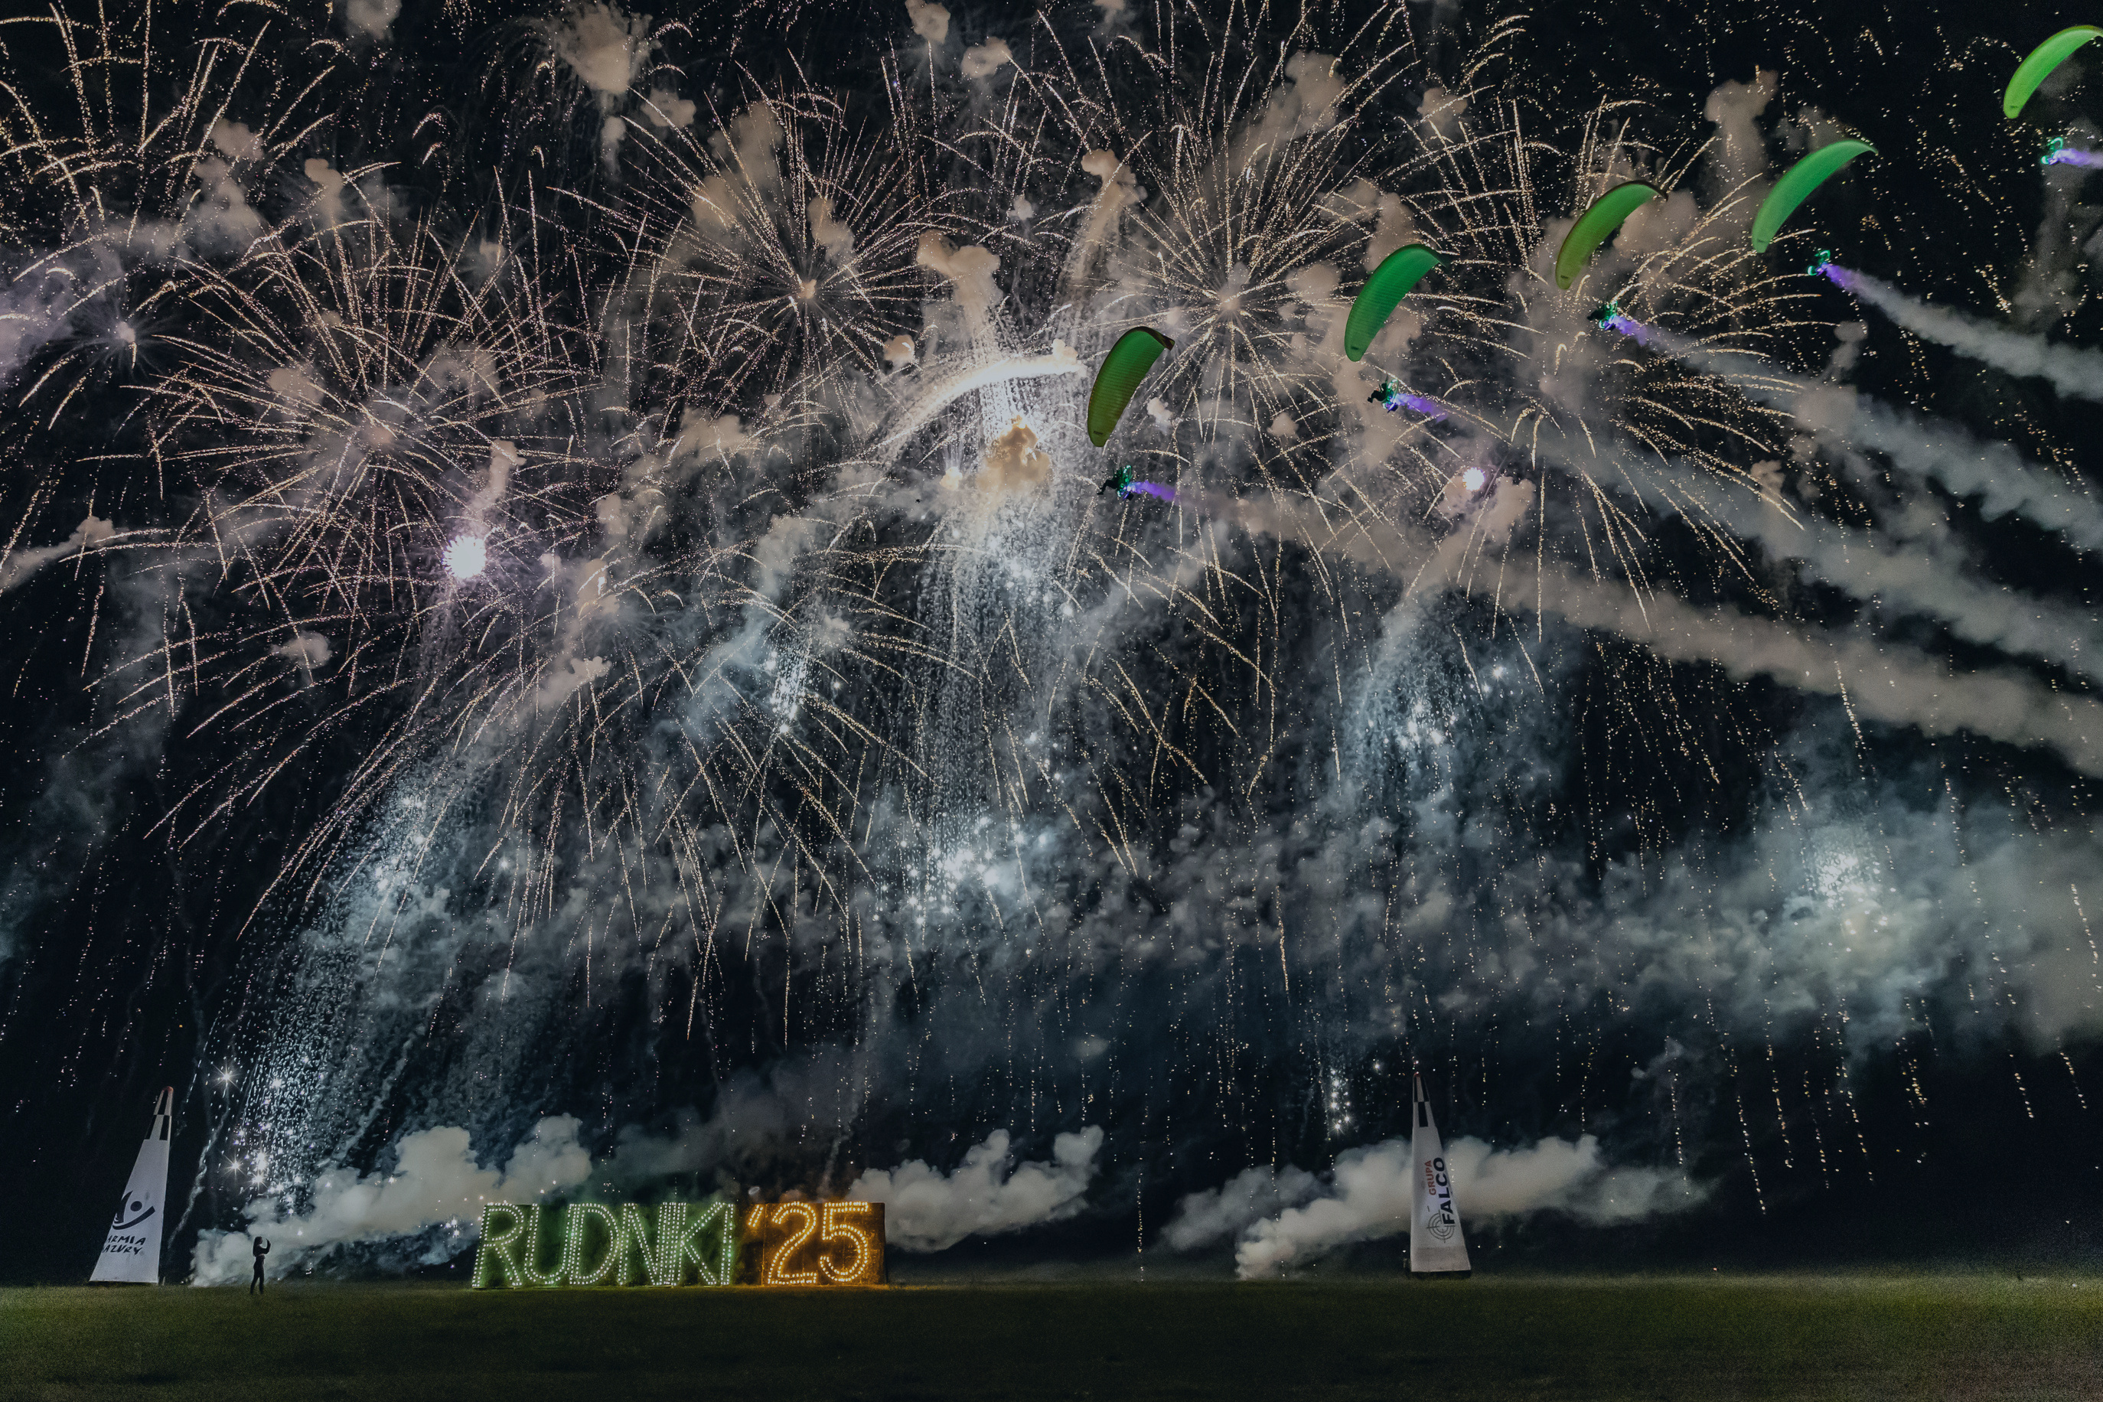
DZIĘKUJĘ

